Slide 1
Сечение криостата
Размеры криостата и холодной массы:
длина криостата – 3976 мм;
длина крайних катушек – 2* 1260мм;
центральная катушка – 630мм;
общая длина катушек – 3290мм;
длина треугольных подвесок – 216мм

Slide 2
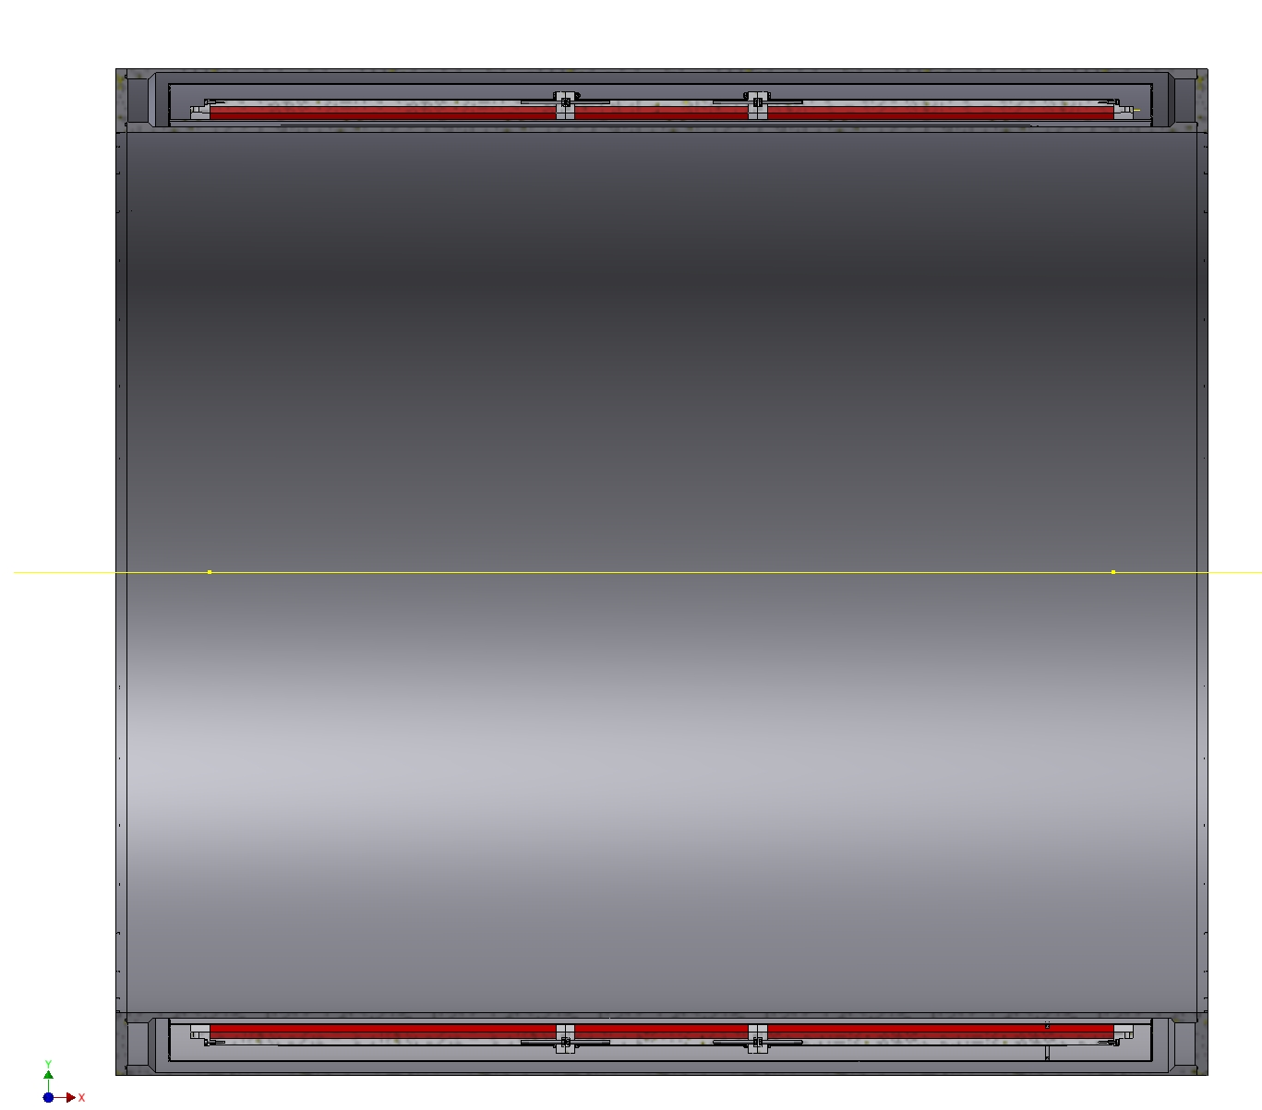
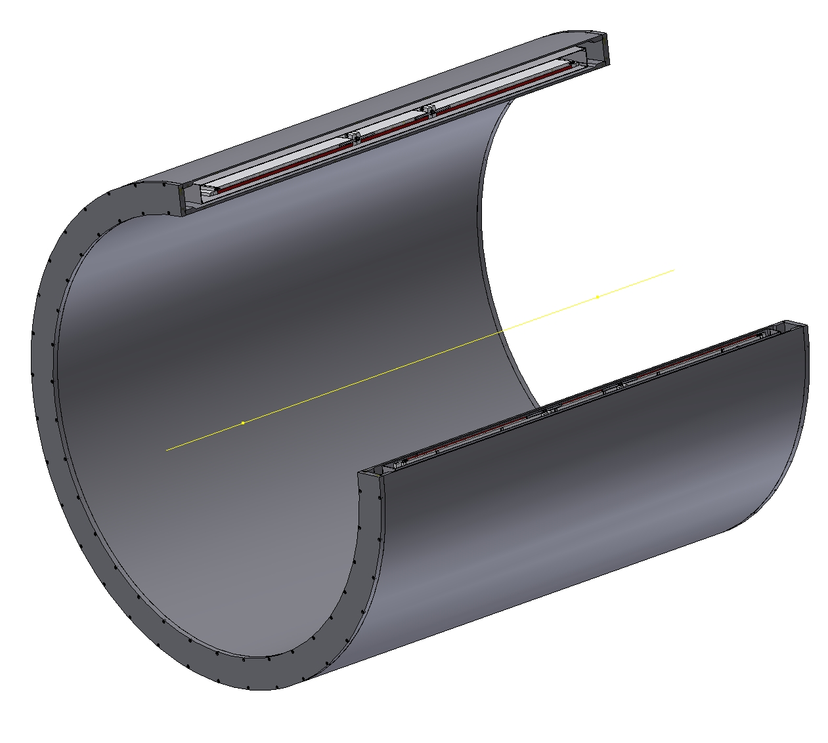
Сечение криостата
длина криостата – 3976 мм;
длина крайних катушек – 2* 1260мм;
центральная катушка – 630мм;
общая длина катушек – 3290мм;
длина треугольных подвесок – 216мм

Slide 3
Результат расчета подвесок (без учета магнитных сил) Вес холодной массы 5000 кг Stress
Максимальное напряжение на болте М20, на подвесках 32 Мпа (в качестве материала подвесок взят пластик по характеристикам близкий к СТЭФ

Slide 4
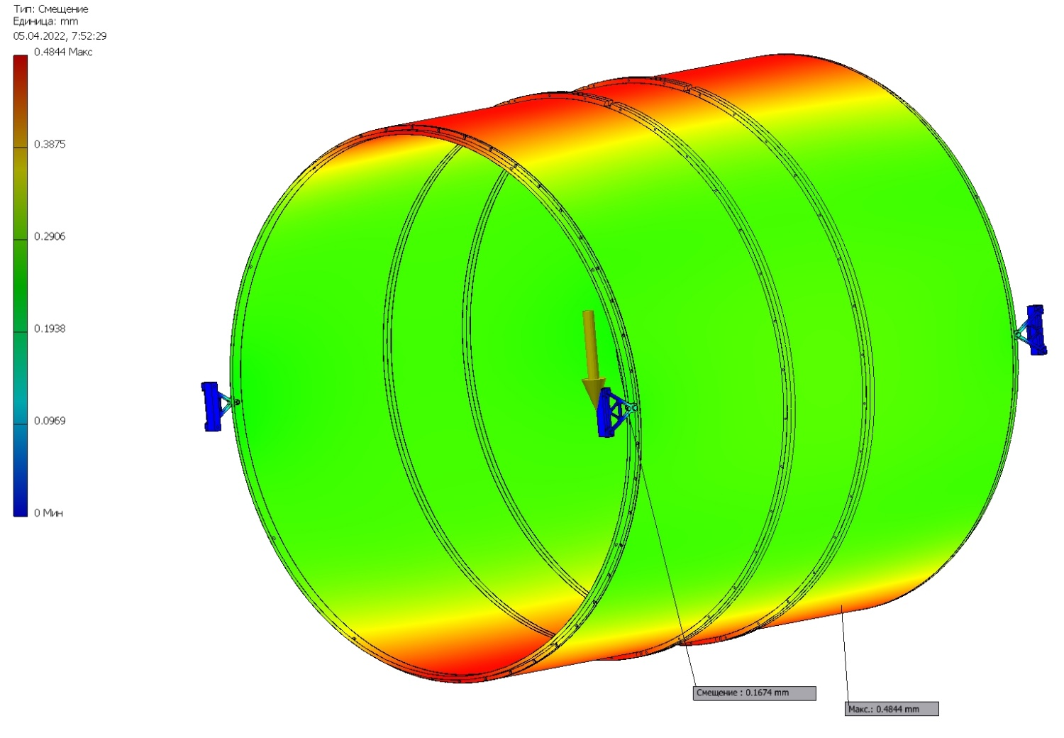
Результат расчета подвесок (без учета магнитных сил) Вес холодной массы 5000 кг Deformation

Slide 5
Результат расчета подвесок (без учета магнитных сил) Вес холодной массы 5000 кг Stress
Максимальное напряжение на болте М20, на подвесках 14 Мпа (в качестве материала подвесок взят пластик по характеристикам близкий к СТЭФ

Slide 6
Результат расчета подвесок (без учета магнитных сил) Вес холодной массы 5000 кг Deformation

Slide 7
Нагрузки на магнит ПАНДА
На опоры криостата | F_{x} (kN) | F_{y} (kN) | F_{z} (kN)
Magnetic forces in the nominal position for maximal current, 5кА, 2Т | - | - | -40
Magnetic forces due to deviation of the coil position from the nominal one | ±45 | ±45 | ±100 ?
На двери ярма | F_{x} (kN) | F_{y} (kN) | F_{z} (kN)
Upstream door | - | - | 873
Downstream door |  |  | -775
На опоры криостата | F_{x} (kN) | F_{y} (kN) | F_{z} (kN)
Seismic forces (заданы GSI) | ±24 | - | ±24
На опоры криостата (расчетные для FDR) | F_{x} (kN) | F_{y} (kN) | F_{z} (kN)
Magnetic forces in the nominal position for maximal current, 5кА, 2Т | 47 | 47 | 70

Slide 8
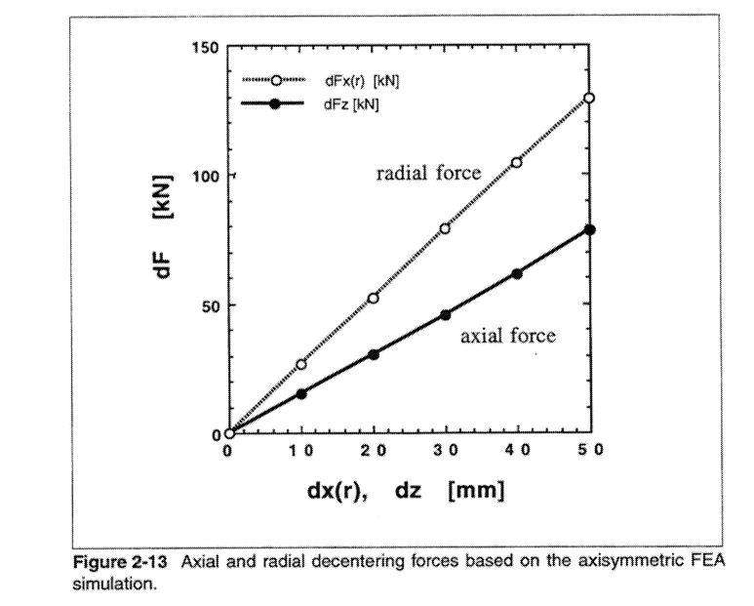
Нагрузки на центральный соленоид АТЛАС, 2Т

